Slide 1
Seksualiteit is bijzonder

Slide 2
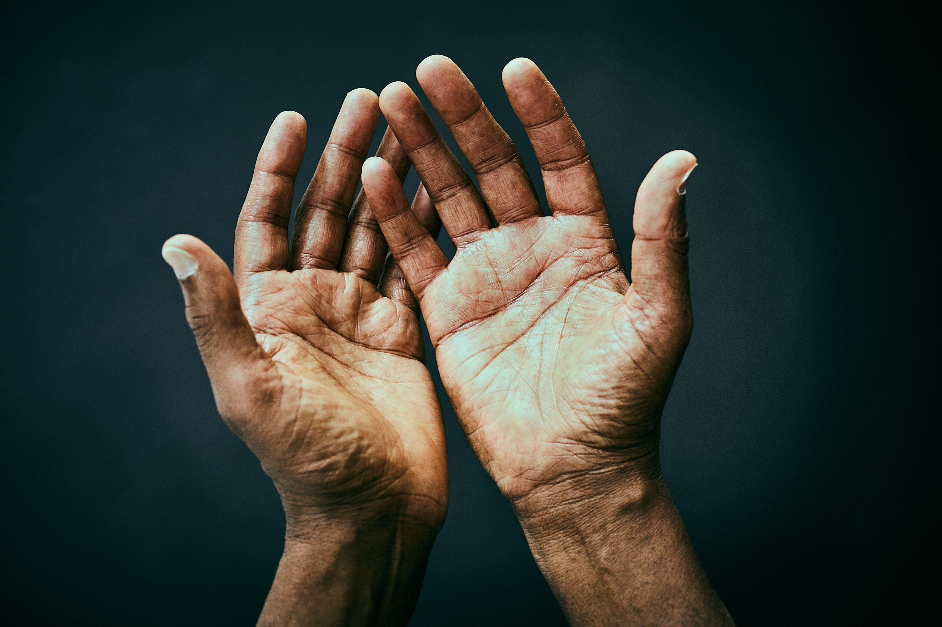
Gebed
Prijs God
Dank God
Vraag om Heilige Geest

Slide 3
Hoe kijkt de Bijbel naar seksualiteit
Seksualiteit is belangrijk voor God, hij heeft het mooi gemaakt
Seksualiteit hoort bij het leven, God geeft het ons
God leert ons dat het hoort bij liefde tussen een man en vrouw, en dat binnen het huwelijk hoort.
Notes:
Lees eventueel samen: 1 Korintiërs 6: 17 – 20 of Hebreeën 13: 4

Slide 4

Bijbellezen
Genesis 1: 27-28 & 2: 24 – 25
1 Korintiërs: 6: 12 - 20

Slide 5


Slide 6
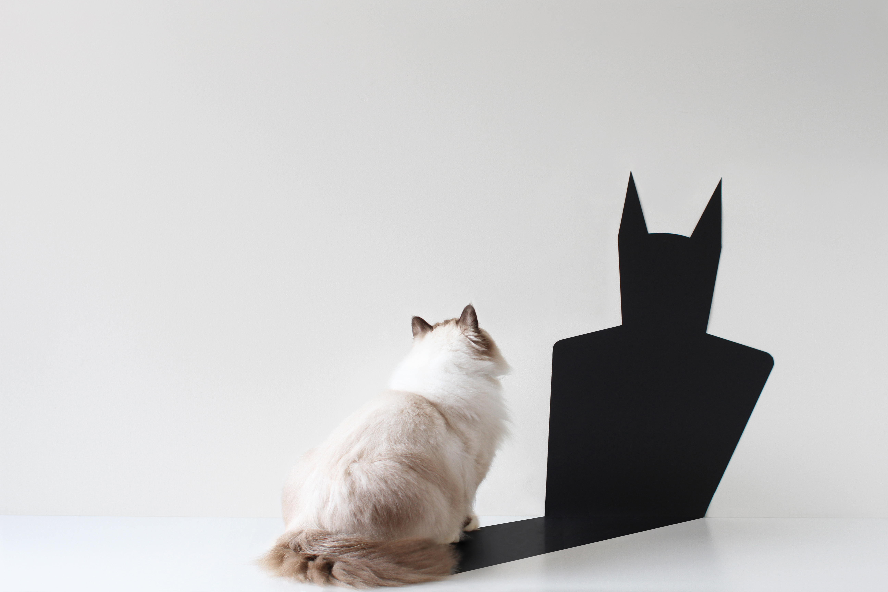
Hoe hoort het niet?
Ali B
The Voice of Holland
Misbruik & verkrachting..
Notes:
Stellingen:
1.Seksualiteit is een gave van God, geen spelletje van mensen.
2.Porno laat geen liefde zien, maar gebruik. Wie kijkt, leert verkeerd denken over echte relaties.
3.Een naaktfoto sturen of ontvangen lijkt onschuldig, maar overschrijdt een grens die je niet zomaar terugzet.
4.Berichtjes die steeds persoonlijker of dubbelzinnig worden, kunnen langzaam je hart een verkeerde kant op trekken.
5.Rein leven betekent niet dat je niets mag, maar dat je met wijsheid omgaat met wat kostbaar is.
6.Je lichaam is geen bezit om weg te geven, maar een tempel van de Heilige Geest.
7.Echte liefde is geduldig en trouw, ze wacht liever dan dat ze iets afdwingt.
8.Gods vergeving is sterker dan schuld of schaamte. Je mag altijd opnieuw beginnen.

Slide 7
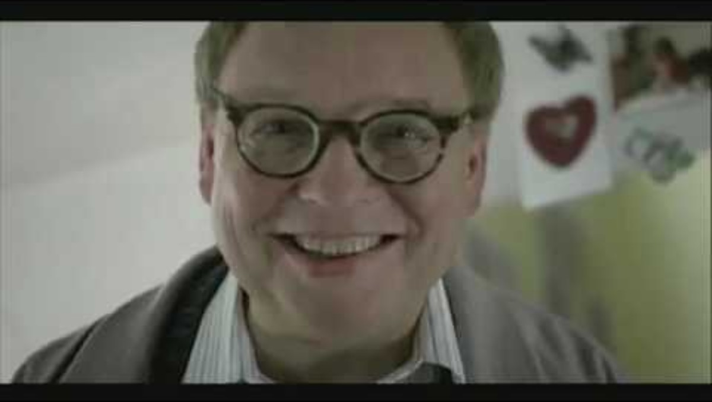

Slide 8

Stellingen
Hand omlaag = oneens
Hand omhoog = eens
Luister goed naar elkaar

Slide 9
Stellingen
Seksualiteit is een gave van God, geen spelletje van mensen.
Porno kijken kan geen kwaad.
Een naaktfoto sturen of ontvangen is iets onschuldigs.
Berichtjes die steeds persoonlijker of dubbelzinnig worden, kunnen langzaam je hart een verkeerde kant op trekken.
Notes:
Lees eventueel samen: 1 Korintiërs 6: 17 – 20 of Hebreeën 13: 4

Slide 10
Stellingen
5. Rein leven betekent dat je niks mag.
6. Je lichaam is je eigen bezit, je mag ermee doen wat je wilt.
7. Echte liefde is geduldig en trouw, ze wacht liever dan dat ze iets afdwingt.
8. Gods vergeving is sterker dan schuld of schaamte. Je mag altijd opnieuw beginnen.
Notes:
Lees eventueel samen: 1 Korintiërs 6: 17 – 20 of Hebreeën 13: 4

Slide 11

Geeltjes
Denk na
Schrijf op
Bespreek en deel.

Slide 12
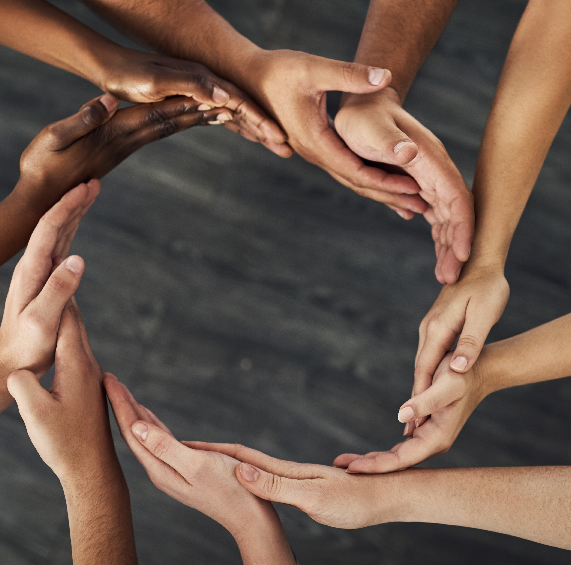
Samen sterk
- Als er onreine dingen zijn, praat erover.
- Er is een vertrouwenspersoon in de kerk!
- Stuur info vertrouwens persoon in de groepsapp!

Slide 13
Gebed
Bid voor jongeren die worstelen met seksualiteit
Vraag om herstel
Blijf eerlijk en op elkaar steunen

